Slide 1
PANDEMİ, Anket
Uygulanan Anket Eğitim Fakültesinin geliştirdiği bir anket olup, kullanmak için Fakülte Dekanı Prof. Dr. Sadegül Akbaba’dan izin alınarak kullanılmıştır.
Anket elektronik ortamda 12-25 Ocak 2021 arasında açık kalmış, bu süre içinde katılımın artması amacıyla öğrencilere e-posta yoluyla hatırlatma yapılmıştır.
Anket sonuçları 26 Ocak 2021 tarihinde alınmıştır.
Ankete 29/64 Öğrenci katılmıştır.

Slide 2
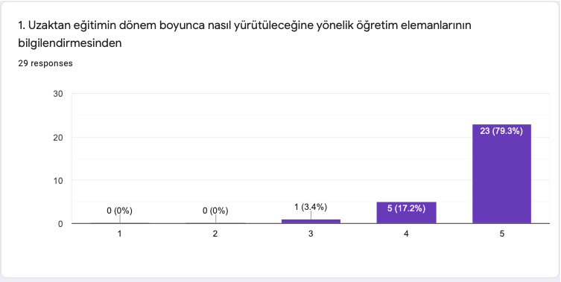
PANDEMİ, Anket

Slide 3
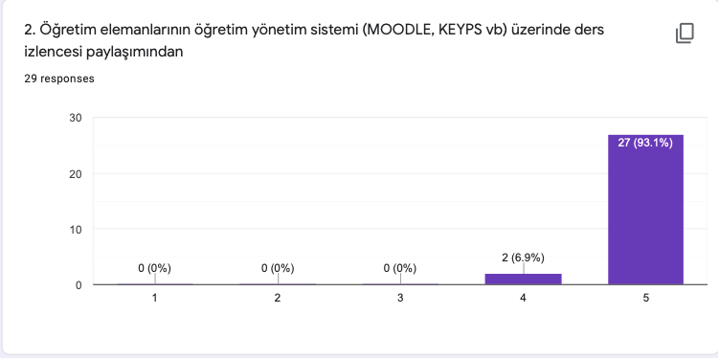
PANDEMİ, Anket

Slide 4
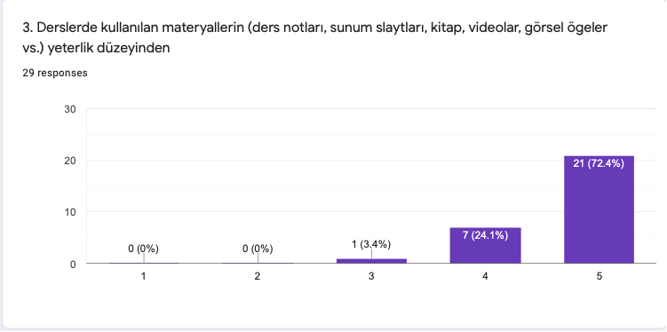
PANDEMİ, Anket

Slide 5
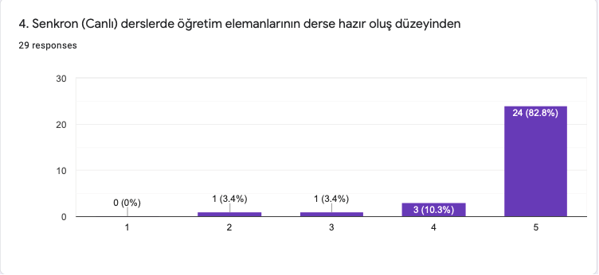
PANDEMİ, Anket

Slide 6
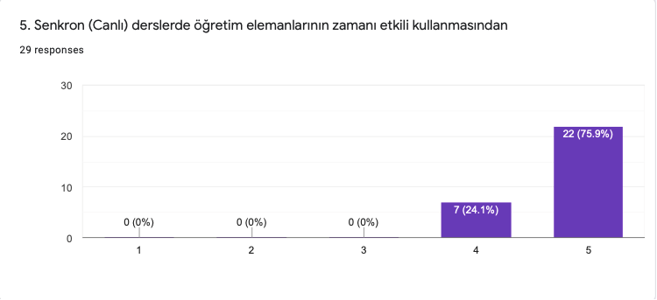
PANDEMİ, Anket

Slide 7
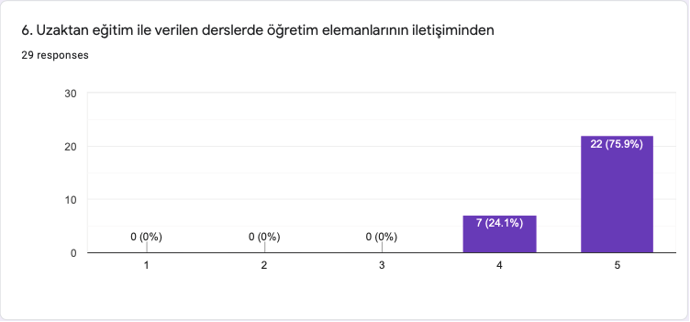
PANDEMİ, Anket

Slide 8
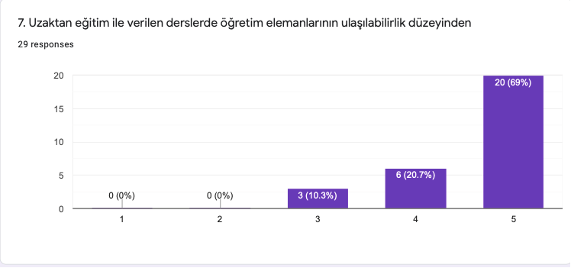
PANDEMİ, Anket

Slide 9
PANDEMİ, Anket

Slide 10
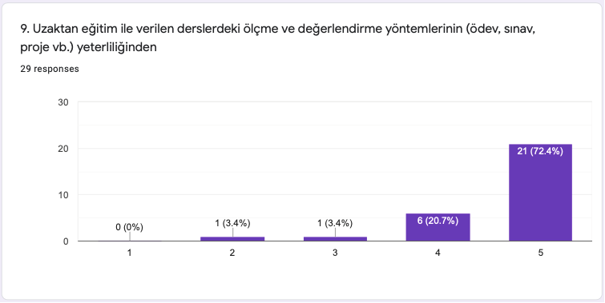
PANDEMİ, Anket

Slide 11
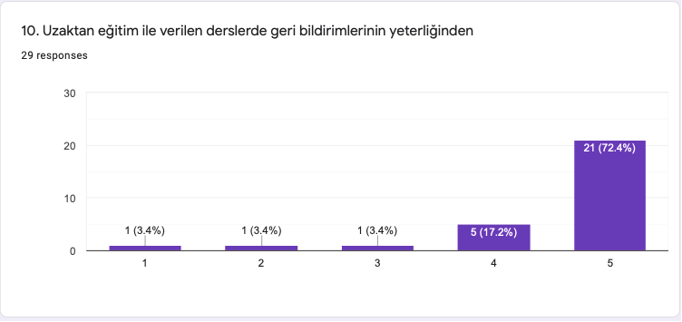
PANDEMİ, Anket

